Slide 1

MODELO DE LECTURA DE LA REALIDAD PARA LA INTERVENCIÓN SOCIAL A PARTIR DE EXPERIENCIAS DE RECREACIÓN
JERSON ESTEBAN MEJÍA PENAGOS
LAURA SOFÍA GARCIA BENITEZ

Slide 2
Facultad de Cultura física, Deporte y Recreación
Grupo Cuerpo, Sujeto y Educación
Línea de investigación Manifestaciones sociales del ocio y la recreación MASOR
PROFUNDIZACIÓN EN RECREACIÓN Y MANEJO DE TIEMPO LIBRE
USTA COLOMBIA

Slide 3
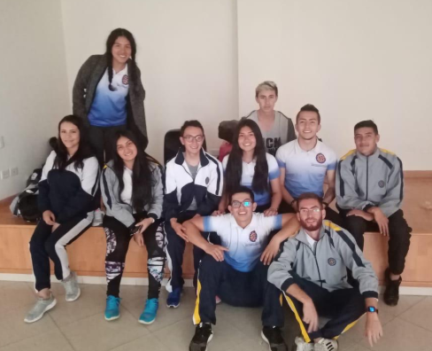
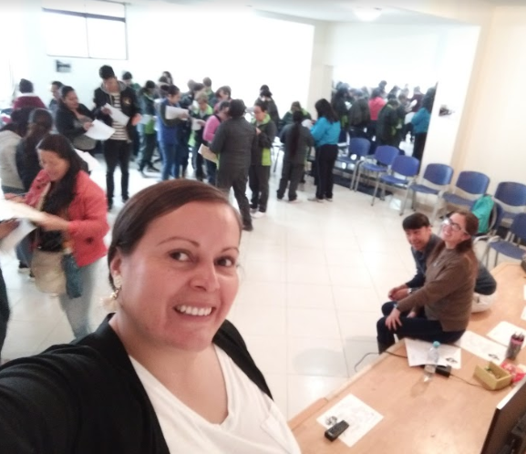
E N C A R G A D O S

Slide 4
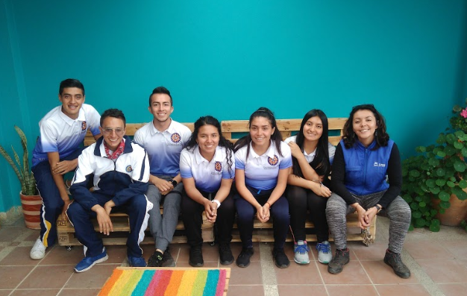
I N T R O D U C C I Ó N
Responsabilidad social universitaria - Centros de proyección social
Modelo de lectura de realidad.
Practicas recreativas.
Promotores.

Slide 5
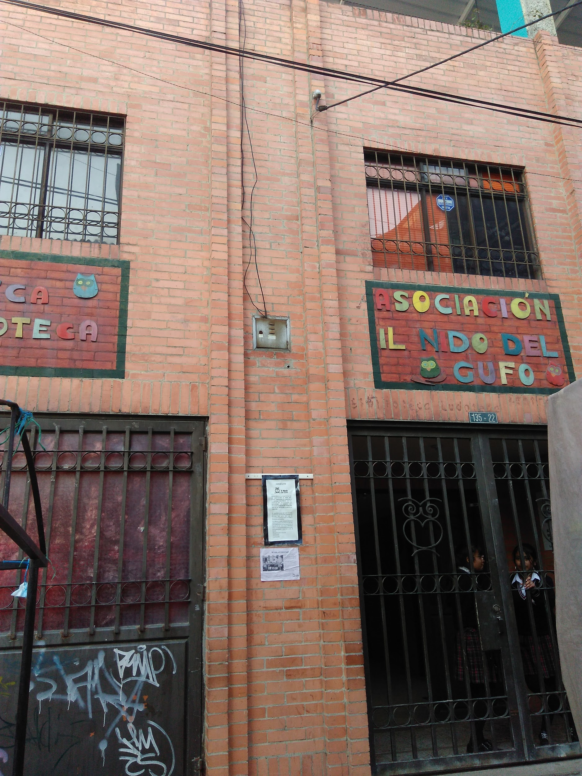
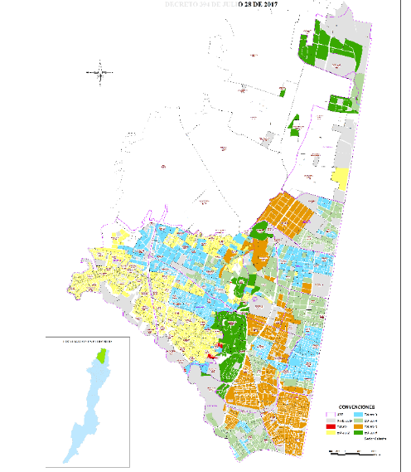
I l N I D O D E L G U FO

Slide 6
O B J E T I V O S
Determinar los beneficios derivados de las prácticas de ocio y recreación para la comunidad adscrita al CPS Suba, como estrategia para la formación de promotores de estilos de vida y bienestar.
Objetivo fase 1/ lectura de la realidad:
Realizar una lectura de realidad participativa de las prácticas y manifestaciones directas, relacionadas con los hábitos de ocio y recreación

Slide 7
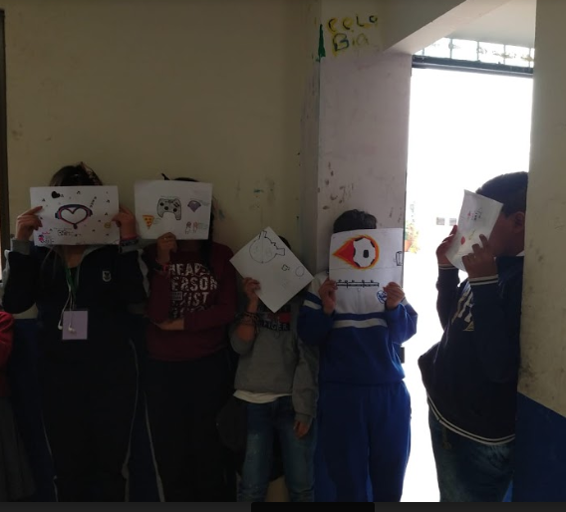
Cartografía Prácticas de Ocio y Recreación (Sesión 1)
Graficar las prácticas de ocio y recreación realizadas por los participantes, en relación a su territorio.

Slide 8
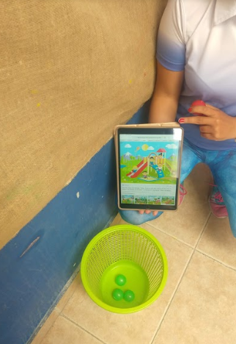
Beneficiometro Ocioso (Sesión 2)
Realizar una medición con respecto al reconocimiento y garantía de los beneficios de la recreación, con respecto a las prácticas realizadas.

Slide 9
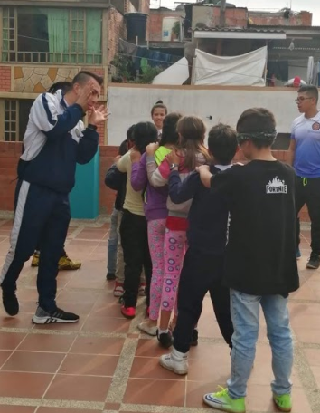
Liderazgo comunitario (Sesión 3)
Facilitar la identificación de los aspectos de liderazgo en los participantes de la comunidad de Suba mediante la vivencia de una sesión de aprendizaje experiencial

Slide 10
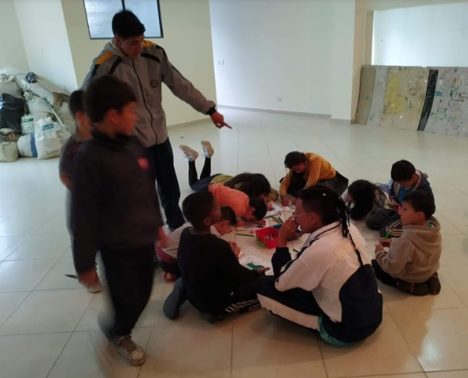
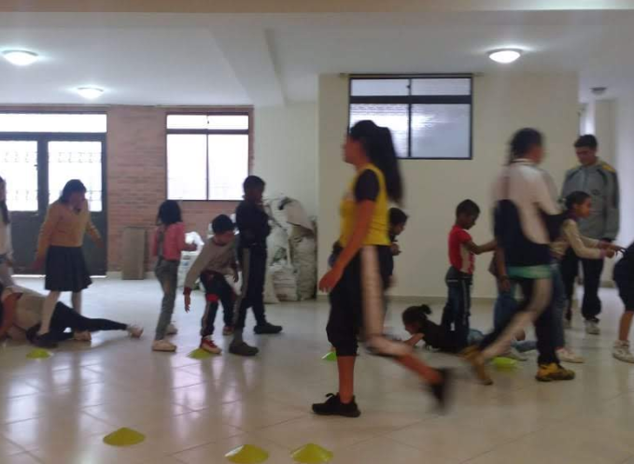
Memoria Recreativa Colectiva (prácticas comunitarias) (Sesión 4)
Propiciar un escenario de reconocimiento de prácticas de ocio y recreación con todos los participantes, mediante su vivencia.

Slide 11
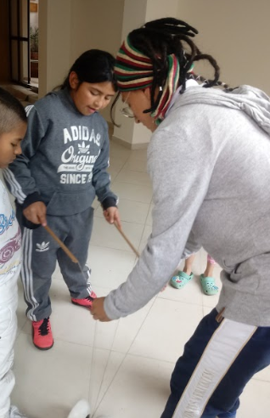
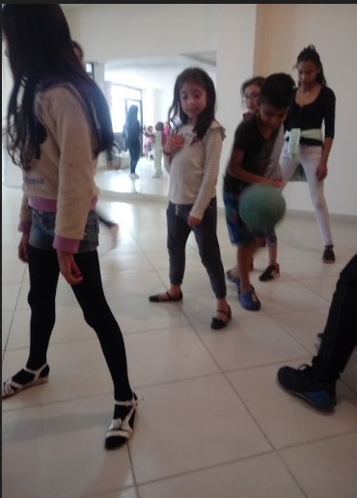
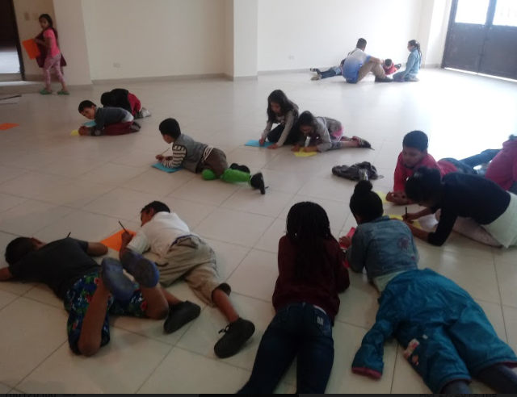
Beneficios de la recreación. (Beneficios vulnerados)
(Sesión 5)
Propiciar un escenario de reconocimiento de los beneficios de las prácticas de ocio y recreación mediante la propuesta desde las prácticas orientadas por los estudiantes de la profundización

Slide 12
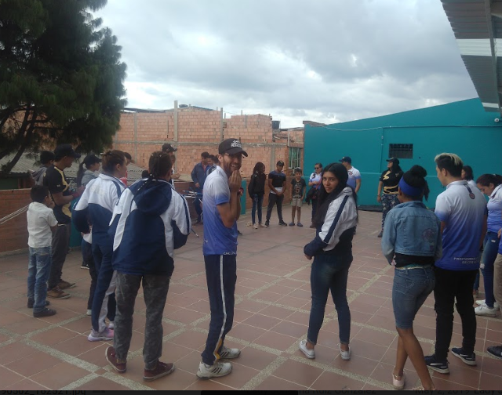
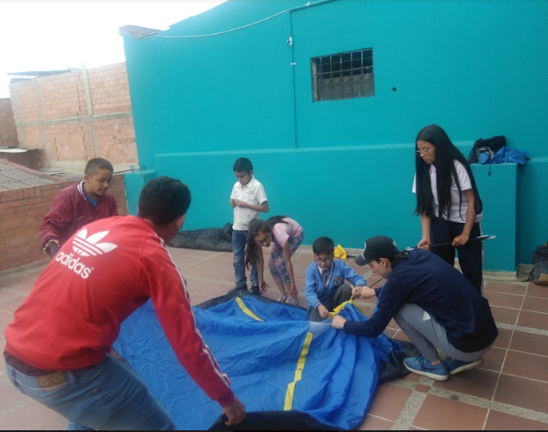
Pre-campamento (Sesión 6)
Facilitar la vivencia de prácticas de ocio en relación con el campamento como parte de la formación del liderazgo en relación a las prácticas de la comunidad

Slide 13
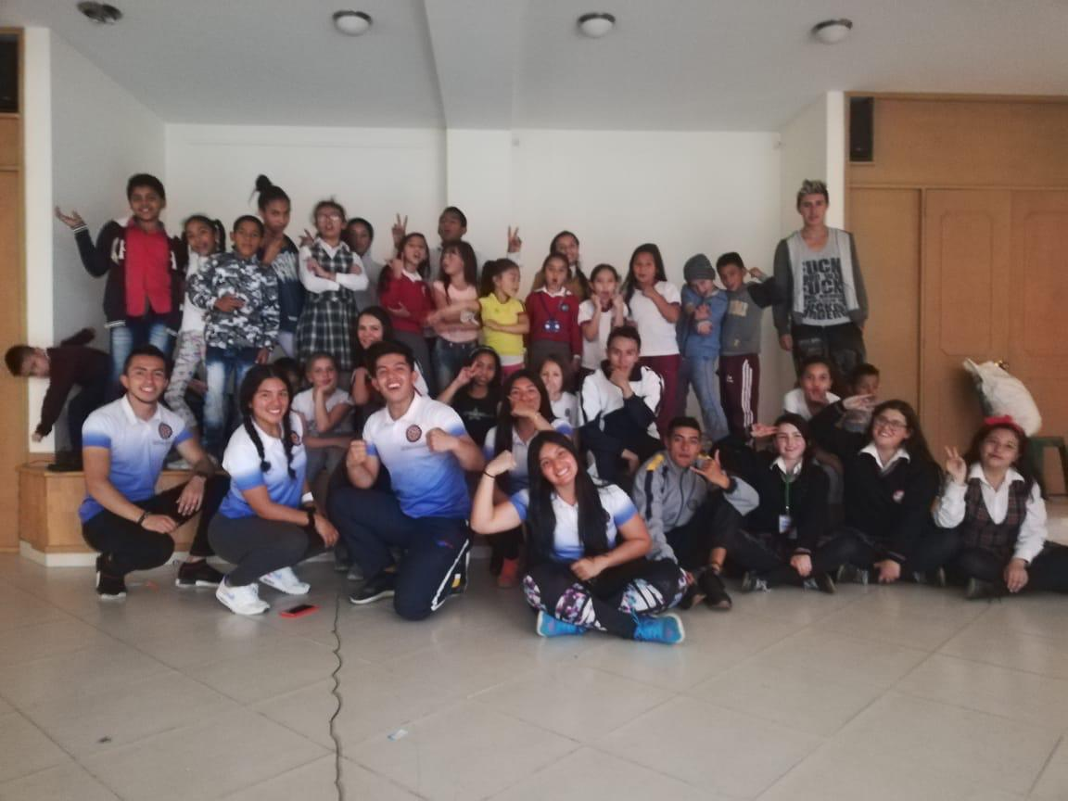
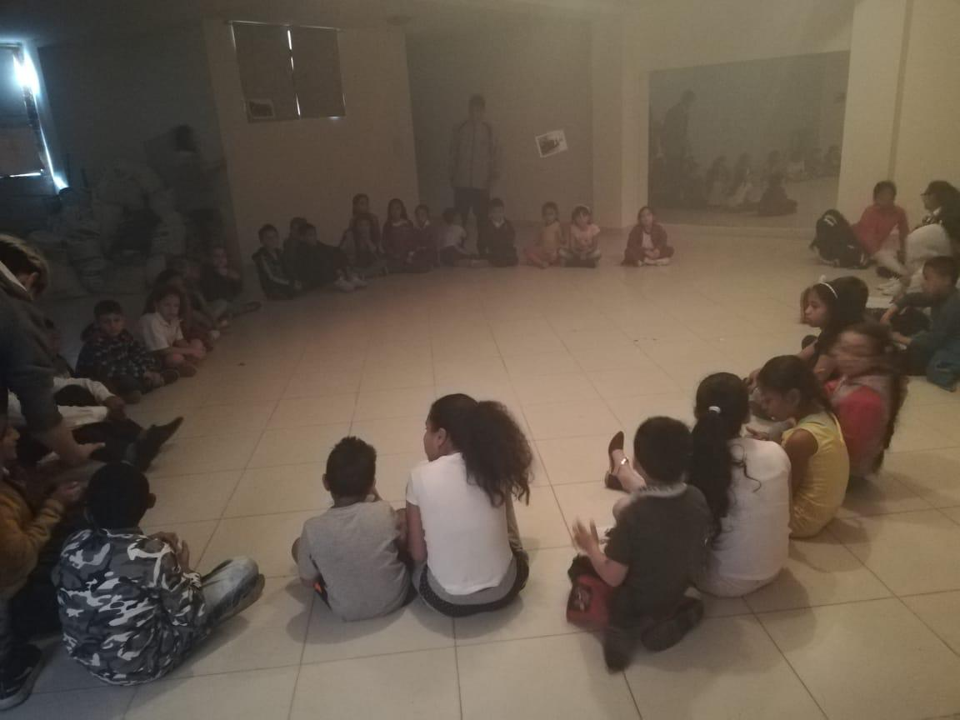
Cierre (Sesión 7)
Devolver a la comunidad participante una memoria de su proceso, teniendo en cuenta los impactos en el equipo de Prof y las temáticas trabajadas en el marco de la Lectura de Realidad.

Slide 14
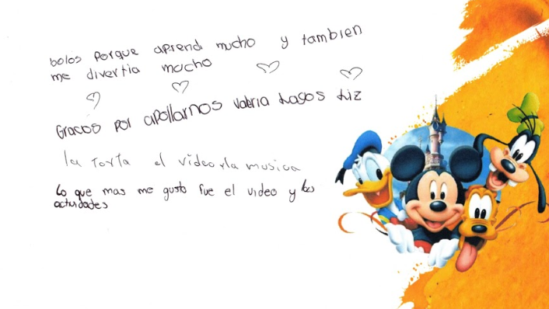
R E S U L T A D O S

Slide 15
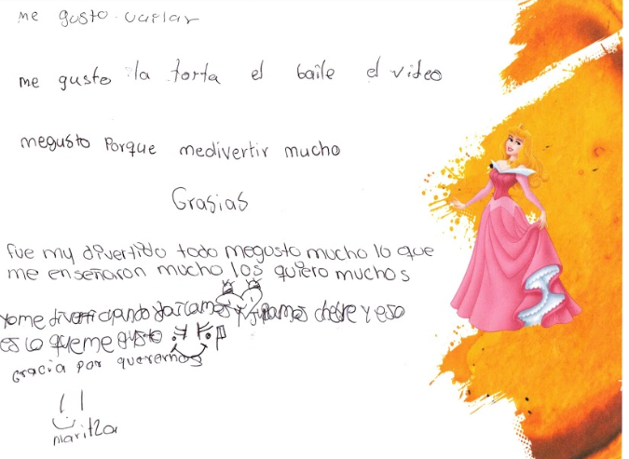

Slide 16
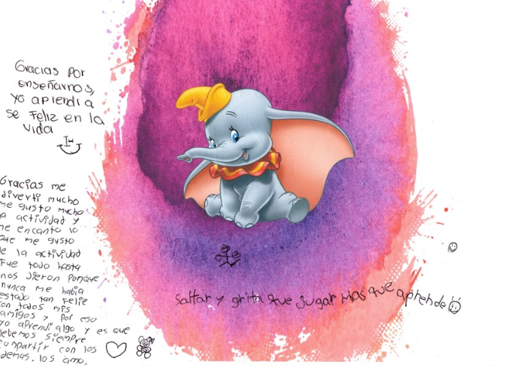

Slide 17
